Slide 1
第三讲 网页分析技术

Slide 2
HTML页面是半非结构化
内容
正文，导航信息，广告…
很多数据来自于后台数据库
结构
HTML 标签
同一网站的网页一般具有相似的外观设计
模板
信息需求→ 网页爬取→网页分析
URL

Slide 3
网页解析方法
基于HTML文档格式的，用于从每个HTML文档中抽取相关信息。
对于HTML文档，有两种看待方式:
一种是将文档看作字符流;
正则表达式
一种是将文档看作树结构。
基于DOM

Slide 4
一、正则表达式
二、基于HTML DOM提取内容
三、 Beautiful Soup模块
四、 python爬虫框架 Scrapy
五、元搜索引擎

Slide 5
一、 正则表达式
1.1 正则表达式
规则表达式 Regular Expression，
在代码中常简写为regex、regexp或RE
正则表达式是对字符串操作的一种逻辑公式，就是用事先定义好的一些特定字符、及这些特定字符的组合，组成一个“规则字符串”，这个“规则字符串”用来表达对字符串的一种过滤逻辑。
正则表通常被用来检索、替换那些符合某个模式(规则)的文本。

Slide 6
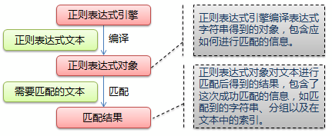
是由一组普通字符和一组元字符组成的字符串，
用来表示符合一定模式的一组字符串，
常用于字符串处理，表单验证等场合，
表示能力与正规文法相同。

Slide 7
功能强大的文本分析工具
应用领域
*nix（Linux, Unix等）、HP 等操作系统，
PHP、C#、Java, js, python 等开发环境
Java从JDK 1.4 引入正则表达式java.util.regex包
Pattern 类
Matcher 类
HTMLParser 1.6 java库

Slide 8
Microsoft .Net Frameword提供的正则表达式类库。
Regex对象
Python re模块
内置模块
import
学习参考文献
https://www.runoob.com/python/python-reg-expressions.html
https://www.cnblogs.com/shenjianping/p/11647473.html
语法

Slide 9
1.2 正则表达式语法
构造正则表达式的方法是用多种元字符与运算符将小的表达式结合在一起来创建更大的表达式。
正则表达式的组件可以是单个的字符、字符集合、字符范围、字符间的选择或者所有这些组件的任意组合。
特殊字符
^ 为匹配输入字符串的开始位置
$ 为匹配输入字符串的结束位置
+ 匹配一个或者多个

Slide 10
实例1: 从字符串 str 中提取数字部分的内容(匹配一次)：
var str = "abc123def";
var patt1 = /[0-9]+/;
document.write(str.match(patt1));
结果：123
[0-9]+匹配多个数字， [0-9] 匹配单个数字，+ 匹配一个或者多个。
实例2：匹配以数字开头，并以 abc 结尾的字符串。：
var str = "123abc";
var patt1 = /^[0-9]+abc$/;
document.write(str.match(patt1));
^ 为匹配输入字符串的开始位置。
abc$匹配字母 abc 并以 abc 结尾，$ 为匹配输入字符串的结束位置。
结果：123abc

Slide 11
正则表达式语法
https://www.cnblogs.com/shenjianping/p/11647473.html
^ 为匹配输入字符串的开始位置
$ 为匹配输入字符串的结束位置
. 匹配除换行符以外的任意字符
[0-9] 匹配单个数字，
+ 匹配一个或者多个
[0-9]+匹配多个数字，

Slide 12
* 号代表字符可以不出现，也可以出现一次或者多次
? 问号代表前面的字符最多只可以出现一次（0次、或1次）
runoo+b，可以匹配 runoob、runooob、runoooooob 等
runoo*b，可以匹配 runob、runoob、runoooooob 等，
colou?r 可以匹配 color 或者 colour，
.配除换行符 \n 之外的任何单字符
匹配从<到>之间的所有内容。/<.*>/

Slide 13
步骤
re.compile ()方法 构造正则表达式对象
将正则表达式模式编译为正则表达式对象，
参数：正则表达式
返回：正则表达式对象
使用正则表达式匹配
正则表达式对象.match()，
正则表达式对象. search()
其他方法

Slide 14
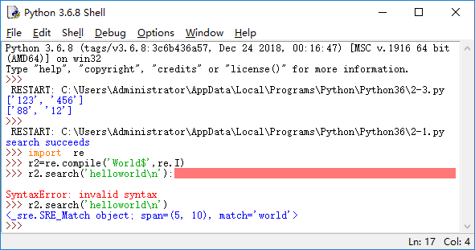
2-1.py
import re
r2=re.compile('World$',re.I)
if r2.search('helloworld\n'):
print("search succeeds ")
else:
print("search fails ")
re.compile ()方法
re.I 忽略大小写
r2.search()方法
扫描字符串以查找正则表达式模式产生匹配项的第一个位置 ，然后返回相应的match对象。
None如果字符串中没有位置与模式匹配，则返回；否则返回false

Slide 15
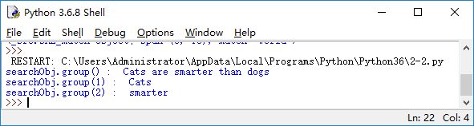
2-2.py
import re
line = "Cats are smarter than dogs"
searchObj = re.search( r'(.*) are (.*?) .*', line, re.M|re.I)
if searchObj:
print ("searchObj.group() : ", searchObj.group())
print ("searchObj.group(1) : ", searchObj.group(1))
print ("searchObj.group(2) : ", searchObj.group(2))
else:
print ("Nothing found!!")
re.compile ()方法
r'(.*) are (.*?) .*‘
+ 匹配一个或者多个
() 匹配括号内的表达式，也表示一个组
* 号代表字符可以不出现，也可以出现一次或者多次
? 问号代表前面的字符最多只可以出现一次（0次、或1次）
re.I 忽略大小写，re.M 多行模式

Slide 16
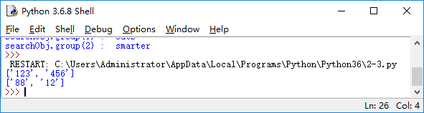
2-3.py
import re
pattern = re.compile(r‘\d+’) # 查找多个数字
result1 = pattern.findall('runoob 123 google 456')
result2 = pattern.findall('run88oob123google456', 0, 10)
print(result1)
print(result2)

Slide 17
1.3 基于正则表达式的信息提取
通用型爬虫：搜索引擎爬虫
1）在获取数据前应尽量去除无用部分。
匹配出标签块后将其替换为空字符串，
注释块 <!--.*?-->
Style块 <style[^>]*>.*?</style>
Script块 <script[^>]*>.*?</script>

Slide 18
2）提取网页内的链接：
首先从网页源代码中提取出链接块，之后从提取出的链接块中提取出地址属性，并将其返回。
返回的链接将交给爬取调度程序筛选爬取。
提取链接块和地址属性：
<(?:a|area)\s+([^>]+)(?=(?:>|/))
匹配链接块中的地址属性
href\\s*=\\s*(?:\"([^\"]*)\"|\'([^\']*)\'|([^\'\">\\s]+))

Slide 19
3）提取网页标题：
使用正则表达式<title[^>]*>(.*?)</title>匹配网页源代码中标题块
4）提取网页内的文本：
使用<[^>/][^>]*/>匹配一个封闭的内部不嵌套任何内容的标签
使用</?[^>]*>匹配一个标签的开始部分或者结束部分
具体的提取步骤：
去除HTML代码中所有封闭标签；
将代码使用第二个表达式分割为一组文本；
将这组文本中的每个文本按换行符和大量空白分割为更多的文本。
最后得到的这组文本即为网页内的文本部分。

Slide 20
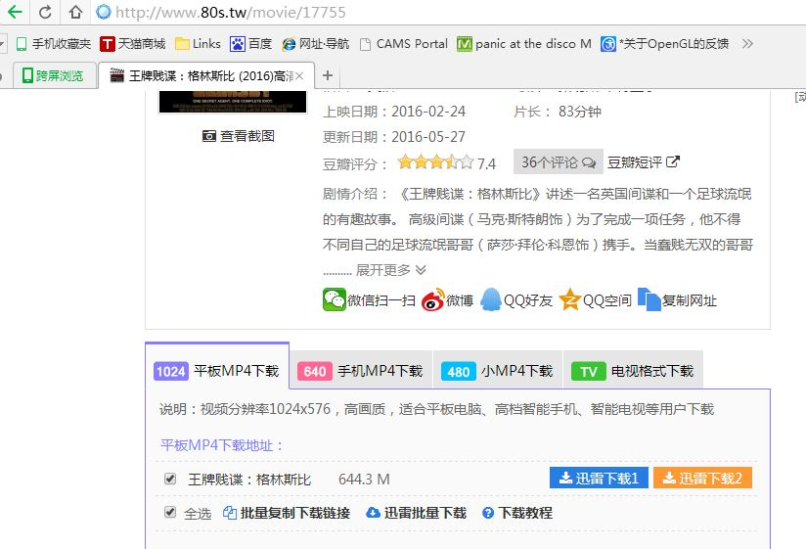
电影详情
页面
thunder://QUFodHRwOi8vZGw0Mi44MHMuaW06OTIwLzE2MDUv546L54mM6LSx6LCN77ya5qC85p6X5pav5q+UL+eOi+eJjOi0seiwje+8muagvOael+aWr+avlF9iZC5tcDRaWg==
爬取的目标

Slide 21
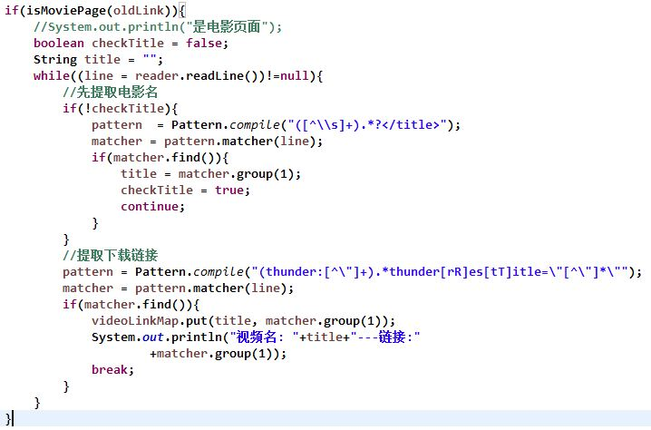
电影标题的正则表达式
下载链接的正则表达式
储存<电影，链接>键值对

Slide 22
正则表达式匹配特点
正则表达式匹配速度快，
但表达能力较弱，只具有正规文法的表示能力。
在对网页内容的信噪比要求不高的情况下可以使用基于正则表达式匹配的爬取程序
网页噪音？

Slide 23
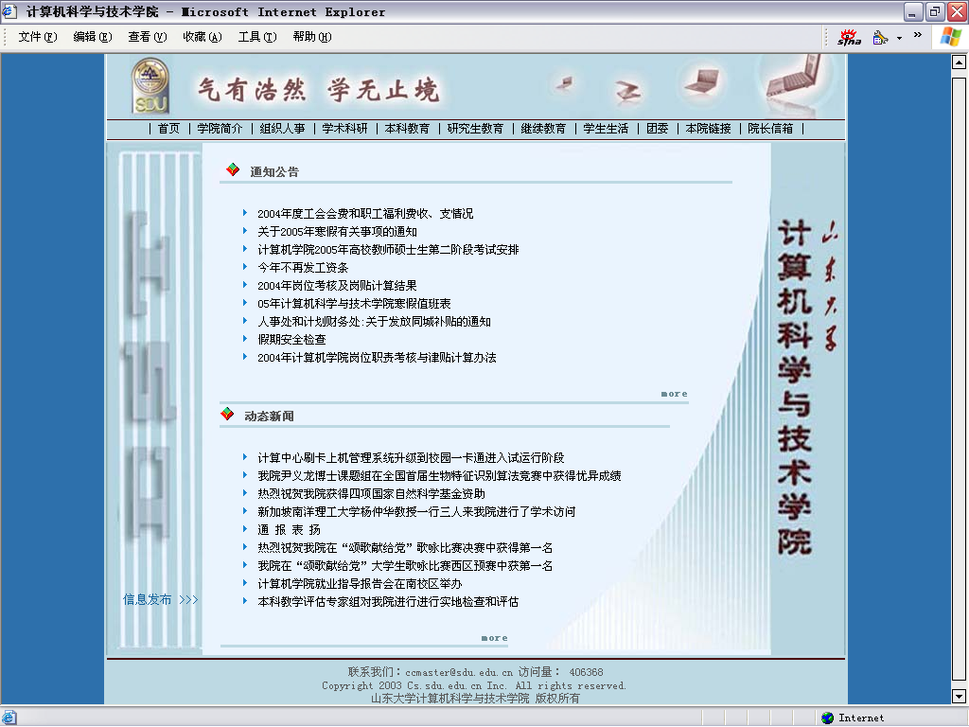

Slide 24
二、基于HTML DOM提取内容
2.1 文档对象模型（document object model，DOM）
DOM将一个XML文档转换成一个对象集合，然后可以任意处理该对象模型。
这一机制也称为“随机访问”协议，
可以在任何时间访问数据的任何一部分，然后修改、删除或插入新数据。
DOM将HTML视为树状结构的元素，所有元素以及他们的文字和属性可通过DOM树来操作与访问。

Slide 25
<html>
<head>
<title>Title of page</title>
</head>
<body>
This is my first homepage.
<b>This text is bold</b>
</body>
</html>

Slide 26
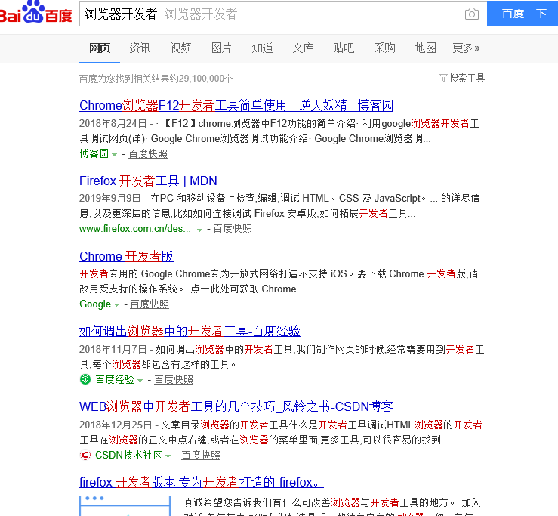
浏览器开发者工具

Slide 27
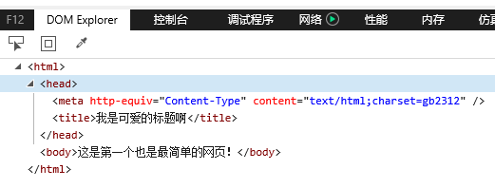
DOM将HTML视为树状结构的元素，所有元素以及他们的文字和属性可通过DOM树来操作与访问。

Slide 28
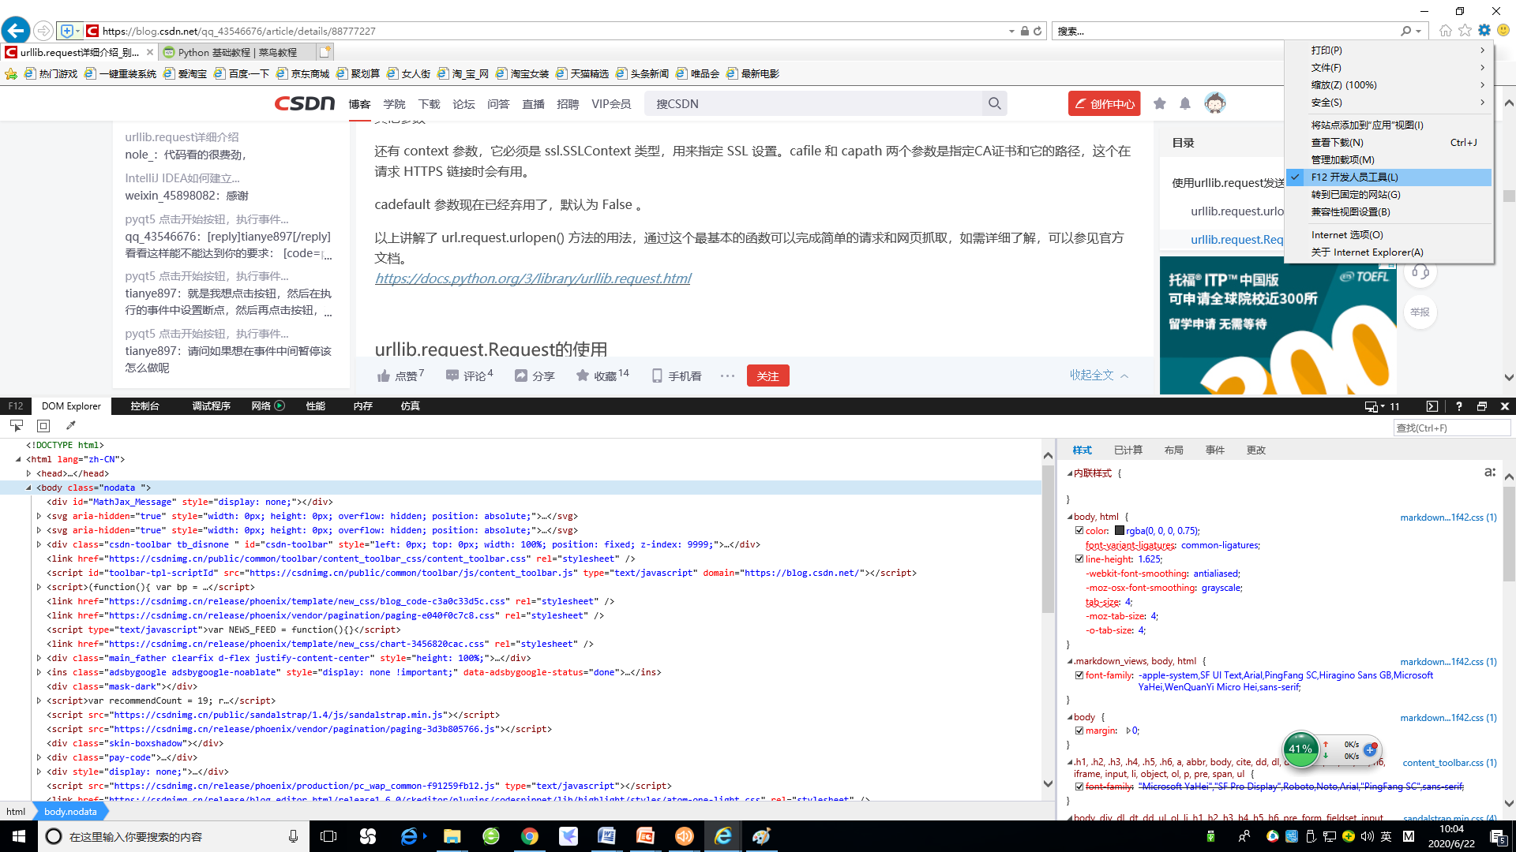

Slide 29
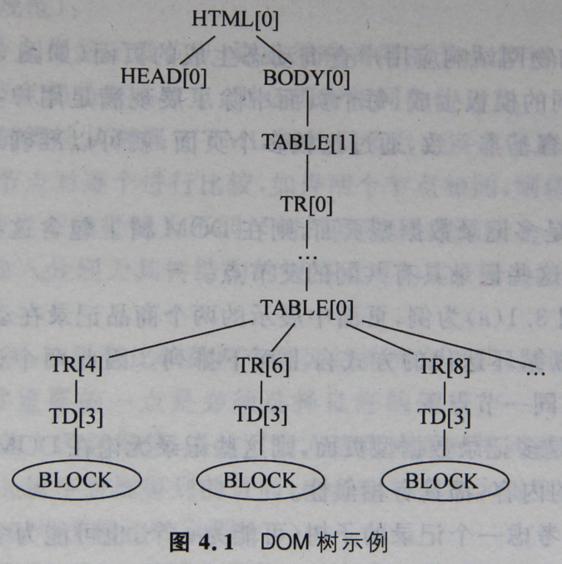
将一个网页转化成DOM树的结构
BLOCK表示待抽取数据

Slide 30
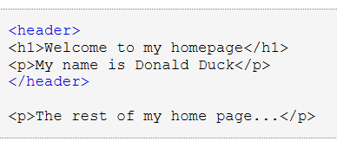
HTML5
article、footer、header、nav、section
<header> 标签定义文档的页眉

Slide 31
每一个现代网络浏览器都包含一套强大的开发工具套件。
这些工具可以检查当前加载的HTML、CSS和JavaScript，显示每个资源页面的请求以及载入所花费的时间。

Slide 32
2.2正则表达式与DOM树方法的比较
正则表达式匹配
正则表达式匹配速度快，但表达能力较弱，只具有正规文法的表示能力。
在对网页内容的信噪比要求不高的情况下可以使用基于正则表达式匹配的爬取程序
HTML DOM树
提取HTML DOM树提取在解析HTML时速度较慢，但其表达能力相当于上下文无关文法。
在网页自动分类等需要进行网页去噪处理的情况时使用基于HTML DOM树的爬取程序。

Slide 33
2.3 HTML解析器
HTML Parser
HTML解析器的工作：将html标识解析为解析树。
jsoup 是一款Java 的HTML解析器，
可直接解析某个URL地址、HTML文本内容。
它提供了一套非常省力的API，
可通过DOM，CSS以及类似于jQuery的操作方法来取出和操作数据

Slide 34
jsoup
Jsoup从Html文件中提取正文内容 示例代码：
File input = new File("/tmp/input.html"); Document doc = Jsoup.parse(input, "UTF-8", "/example.com/"); Element content = doc.getElementById("content"); Elements links = content.getElementsByTag("a"); for (Element link : links) { String linkHref = link.attr("href"); String linkText = link.text(); }

Slide 35
例子: JAVA爬虫—百度百科
网络爬虫控制器部分
java.net.HttpURLConnection包， 给出URL，网页写入缓存
正则表达式处理部分
使用正则表达式匹配出标题和导航
Apache.org的Jakarta-ORO正则表达式库，它是最全面的正则表达式API之一
java.util.regex包
Jsoup处理部分。
用jsoup匹配出正文、目录、开放分类和相关词汇等内容

Slide 36
开源HTML解析器
C/C++：htmlcxx等
C#：Winista.Htmlparser.Net等
JAVA：HTMLParser, jsoup等
Python：lxml等

Slide 37
三、 Beautiful Soup模块
python的一个模块
第三方的库，使用之前需要安装
BS4 Beautiful Soup4.4.6
Beautiful Soup提供一些简单的、python式的函数用来处理导航、搜索、修改分析树等功能。
它是一个工具箱，通过解析文档为用户提供需要抓取的数据，
简单，不需要多少代码就可以写出一个完整的应用程序。

Slide 38
从HTML文档构造DOM树，选择解析器
soup = BeautifulSoup(html, "html.parser")
解析器
使用自带的html.parser解析，
速度慢但通用
soup = BeautifulSoup(html, "html.parser")
Html5lib
不规范的html文本转为规范的文本再进行解析
lxml
python的一个解析库，
支持HTML和XML的解析，
支持XPath解析方式，
解析效率非常高
lxml只会局部遍历

Slide 39
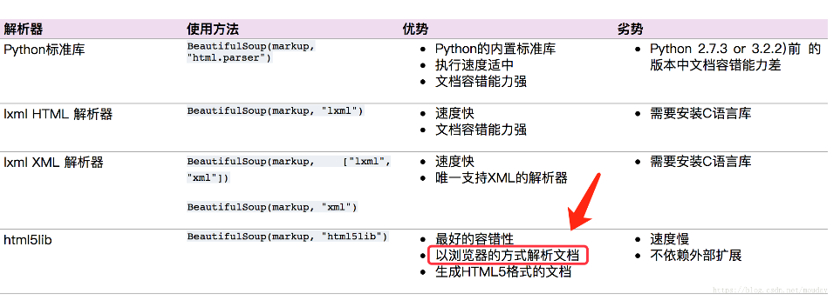

Slide 40
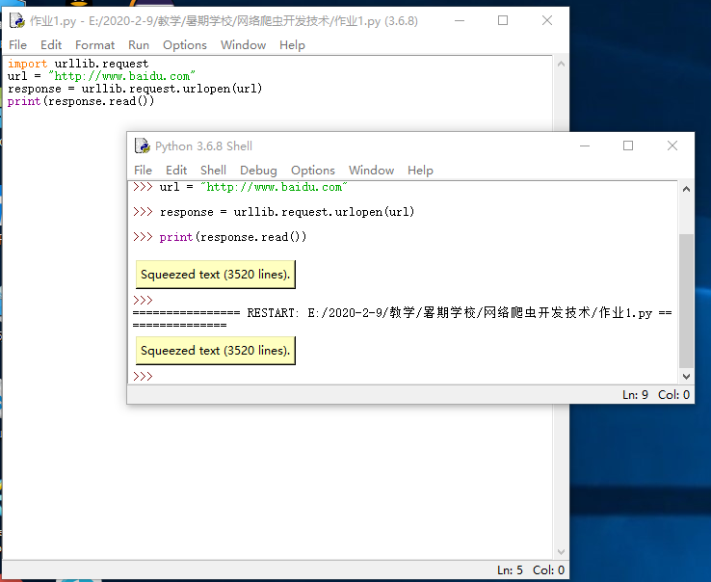

Slide 41
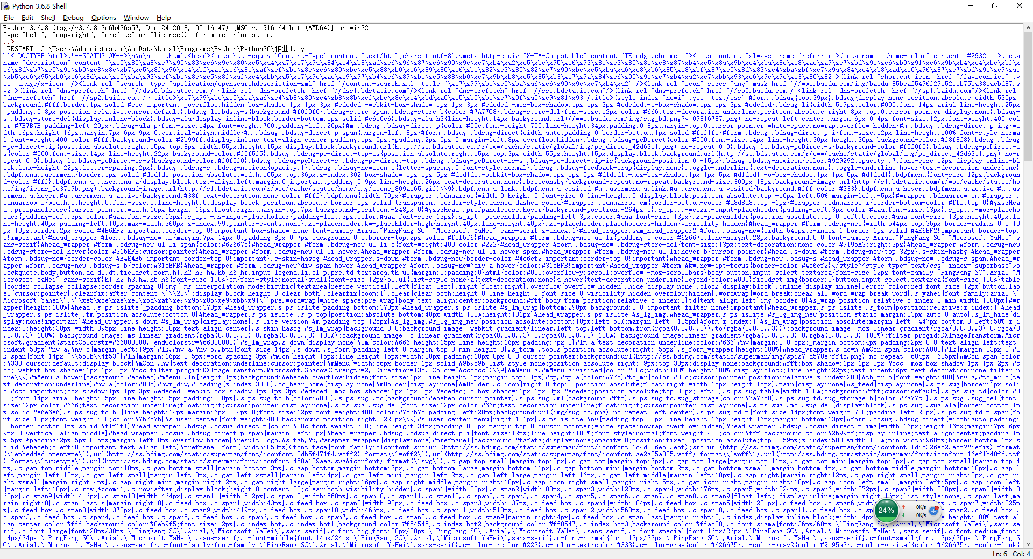

Slide 42
import urllib.request
from bs4 import BeautifulSoup
url = "http://www.baidu.com"
response = urllib.request.urlopen(url)
soup=BeautifulSoup(response,'html.parser')
print(soup.prettify())
Notes:
Prettify 粉饰

Slide 43
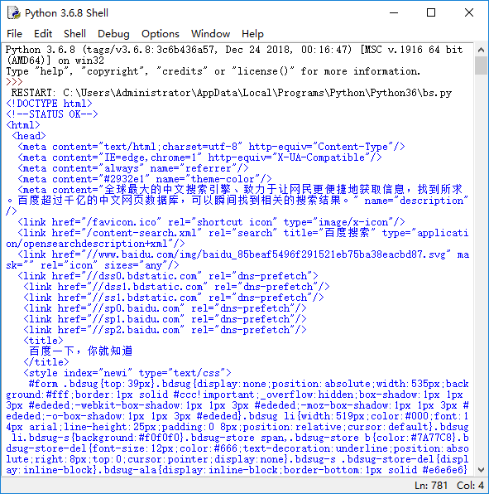

Slide 44
bs4库的prettify()方法
基于bs4库HTML的格式输出
prettify()方法在实际调用bs4库时可以起到很好的辅助作用
bs4库将任何读入的html文件或字符串都转换为utf-8编码
Notes:
[ˈprɪtifaɪ]

Slide 45
3. 1 爬取网页title
Beautiful Soup 4.4.0 文档
https://www.crummy.com/software/BeautifulSoup/bs4/doc.zh/index.html#id45
工作步骤
获取URL对应的网页
网页转化成DOM格式
<title> 标记

Slide 46
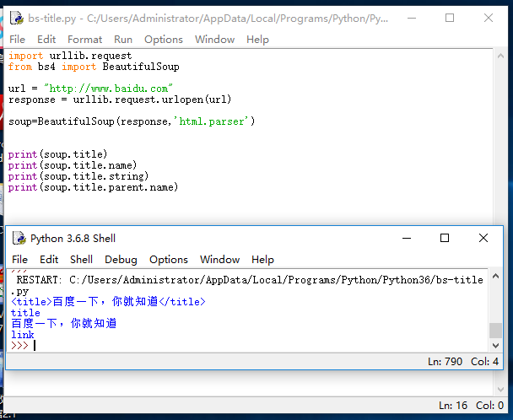

Slide 47
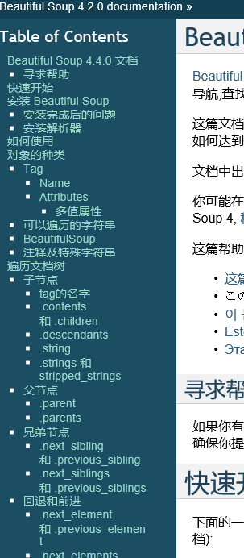
对象的种类
Tag
Name
Id
class

Slide 48
3.2 爬取网页正文
小说网站-庆余年-楔子
http://www.aixiawx.com/16/16039/10137185.html
分析网页
开发者工具
小说内容
<div id=content>

Slide 49
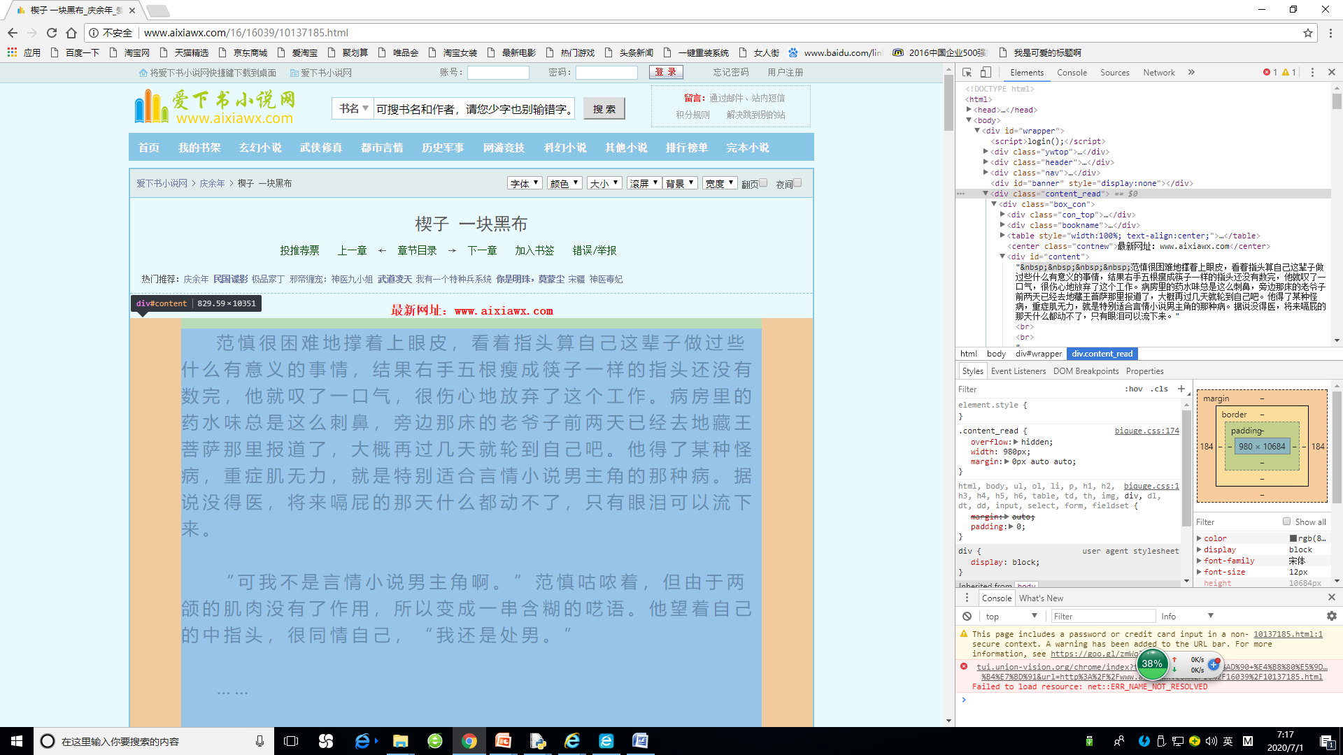

Slide 50
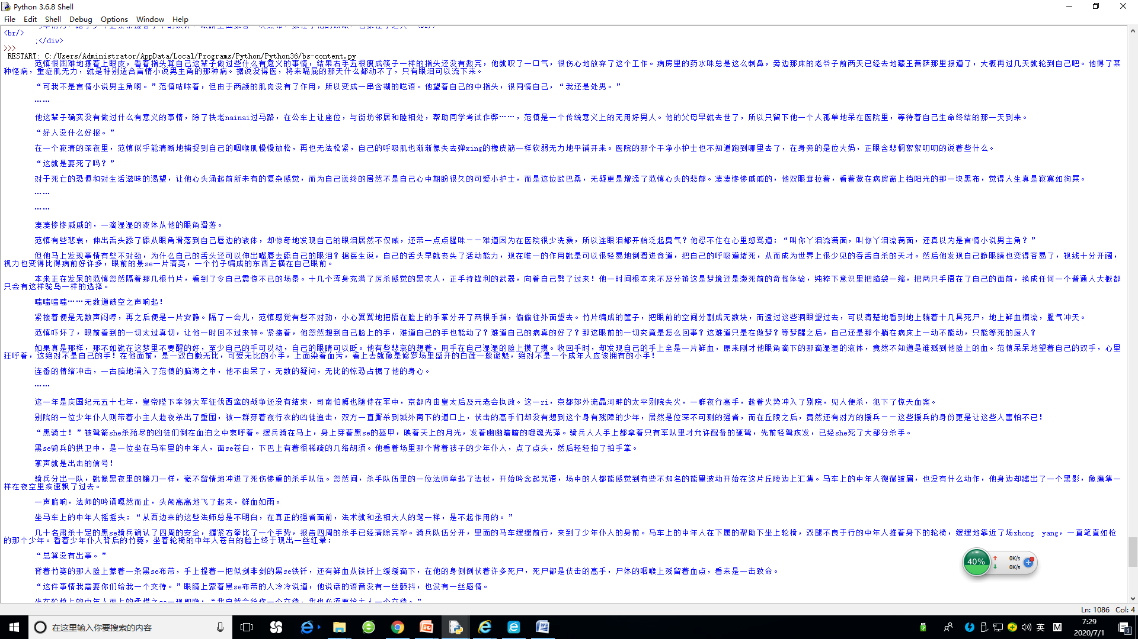
import urllib.request
from bs4 import BeautifulSoup
url = "http://www.aixiawx.com/16/16039/10137185.html"
response = urllib.request.urlopen(url)
soup=BeautifulSoup(response,'html.parser')
x=soup.find(id='content')
print(x.get_text())

Slide 51
保存为 txt 文件
文件处理
f = open(“chapter1.txt",'a')
#若文件不存在，系统自动创建。
'a'表示可连续写入到文件，保留原内容，在原内容之后写入。
可修改该模式（'w+','w','wb'等）
f.write("hello,sha")
f.close()
运行出现编码异常
Codecs 模块
为我们解决的字符编码的处理提供了lookup方法
https://blog.csdn.net/qq_28072715/article/details/79387422

Slide 52
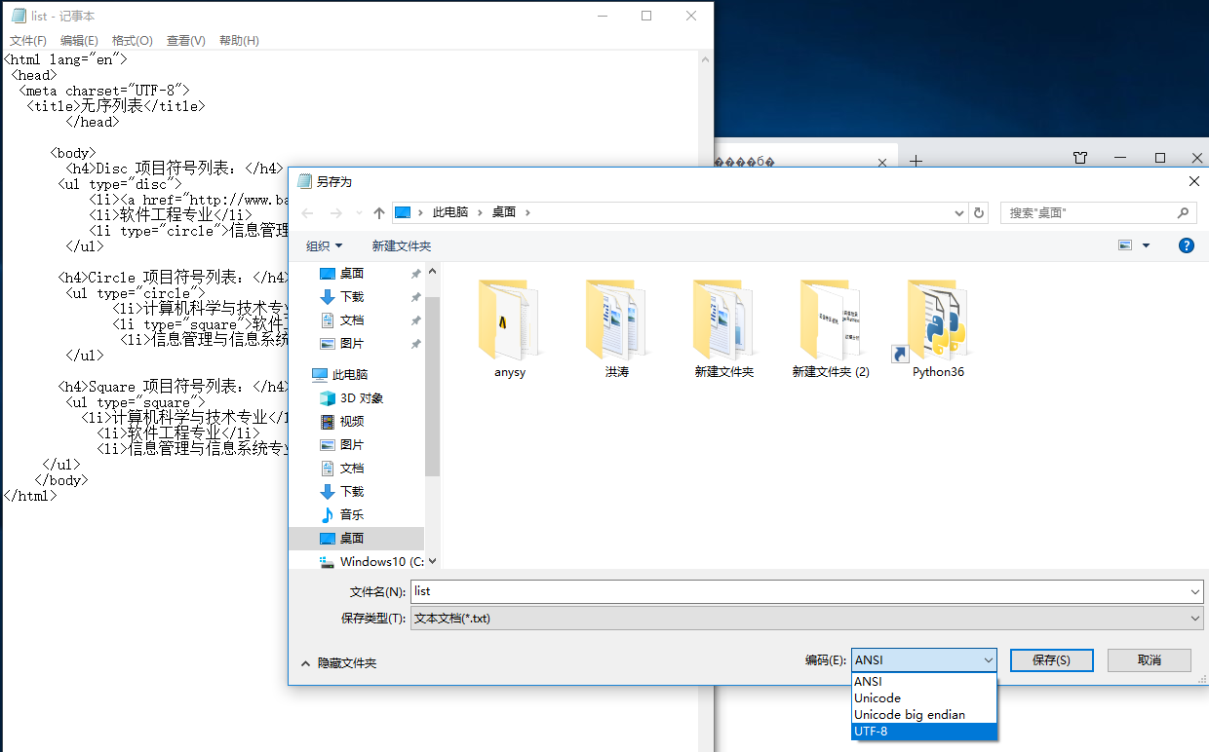

Slide 53
文本编码：
ASCII
一个字节表示一个符号
ANSI编码
多个字节来代表一个字符的各种汉字延伸编码方式
ANSI编码表示英文字符时用一个字节，
表示中文用两个或四个字节
GB2312字符集 简体中文
Big5字符集 繁体中文
日文 JIS 字符集
UNICODE 字符集
东方文字还是西方文字，一律用两个字节来表示
unicode是包含了gb2312中的字符集，但是每种编码解码方式不一样
Unicode编码
UTF-8编码 ?

Slide 54
关于ANSI,unicode与utf-8的区别
https://blog.csdn.net/forest_fire/article/details/81011090
https://blog.csdn.net/willhuo/article/details/49358273?utm_source=blogkpcl10
中文操作系统默认ansi编码，生成的txt文件默认为ansi编码
unicode是国际通用编码
utf-8编码是unicode编码在网络之间（主要是网页）传输时的一种“变通”和“桥梁”编码。utf-8在网络之间传输时可以节约数据量。
网站开发者“扩展”了utf-8编码的使用范围
word文档和一些国际通用的文档仍然使用unicode编码而不使用utf-8编码

Slide 55
bs-content-2.py
import urllib.request
from bs4 import BeautifulSoup
import codecs
url = "http://www.aixiawx.com/16/16039/10137185.html"
response = urllib.request.urlopen(url)
soup=BeautifulSoup(response,'html.parser')
x=soup.find(id='content')
y=x.get_text()
f=codecs.open("456.txt","wb","utf-8")
f.write(y)
f.close()
Notes:
https://blog.csdn.net/willhuo/article/details/49358273?utm_source=blogkpcl10

Slide 56
3.3 爬取url
#输出第一个 a 标签
print(soup.a)
#输出所有的 a 标签，以列表形式显示
print(soup.find_all('a'))
#输出所有的 a 标签中的url, 锚文本
for link in soup.find_all('a'):
print(link.get('href'))
print(link.text)
《庆余年目》录页
http://www.aixiawx.com/16/16039/

Slide 57
import urllib.request
from bs4 import BeautifulSoup
import codecs
url = "http://www.aixiawx.com/16/16039"
response = urllib.request.urlopen(url)
soup=BeautifulSoup(response,'html.parser')
for link in soup.find_all('a'):
print(link.get('href'))
print(link.text)

Slide 58
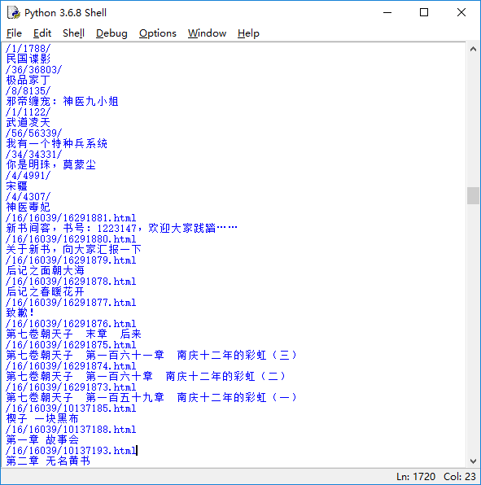

Slide 59
find_all() 方法
搜索当前tag的所有tag子节点,并判断是否符合过滤器的条件.
例子:
soup.find_all("title")
# [<title>The Dormouse's story</title>]
soup.find_all("p", "title")
# [<p class="title"><b>The Dormouse's story</b></p>]
soup.find_all("a")
# <a class="sister" href="http://example.com/elsie" id="link1">Elsie</a>,
# <a class="sister" href="http://example.com/lacie" id="link2">Lacie</a>,
# <a class="sister" href="http://example.com/tillie" id="link3">Tillie</a>]
soup.find_all(id="link2")
# [<a class="sister" href="http://example.com/lacie" id="link2">Lacie</a>]
import re
soup.find(string=re.compile("sisters"))
# u'Once upon a time there were three little sisters; and their names were\n'

Slide 60
3.4 结合正则表达式进行URL筛选
import urllib.request
from bs4 import BeautifulSoup
import re
url = "http://www.aixiawx.com/16/16039"
response = urllib.request.urlopen(url)
soup=BeautifulSoup(response,'html.parser')
print(soup.a)
for link in soup.find_all('a'):
x=link.get('href')
r2=re.compile('/16/16039/10139',re.I)
if r2.search(x):
print(link.get('href'))
print(link.text)

Slide 61
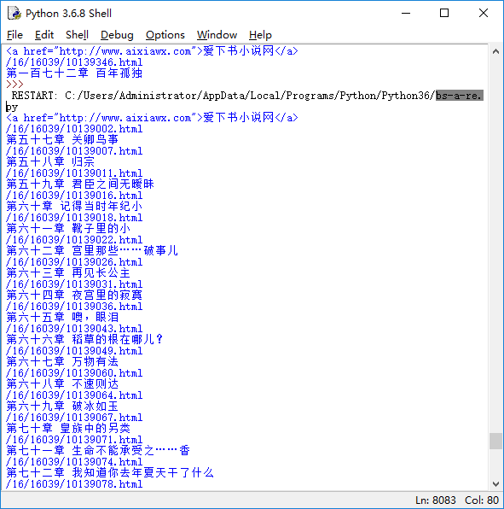

Slide 62
比较
re正则表达式
匹配神器，速度快效率高
BeautifulSoup
比较常用且使用简单的技术，
由于在操作过程中，会将整个文档树进行加载然后进行查询匹配操作，使用过程中消耗资源较多。

Slide 63
四、 python爬虫框架 Scrapy
4.1 Scrapy 介绍
4.2 scrapy 开始
4.3 Scrapy shell 分析目标网页的xpath
4.4 Scrapy 项目
4.5 爬取多个网页
4.6 爬取多层网页
4.7 settings.py配置文件
4.8 Pipeline组件

Slide 64
4.1 Scrapy 介绍
快速、高层次的屏幕抓取和web抓取框架，
用于抓取web站点并从页面中提取结构化的数据。
Scrapy吸引人的地方在于它是一个框架
所谓“框架”，便是整个或部分系统的可重用设计。
在python中也可以说，一个框架就是一个可复用的“巨大模块”。
任何人都可以根据需求方便的修改。
借助Scrapy框架这个爬虫利器，只需根据自己的需要，编写几个专属的模块就可以轻松地实现一个爬虫项目
Notes:
粘糊糊的

Slide 65
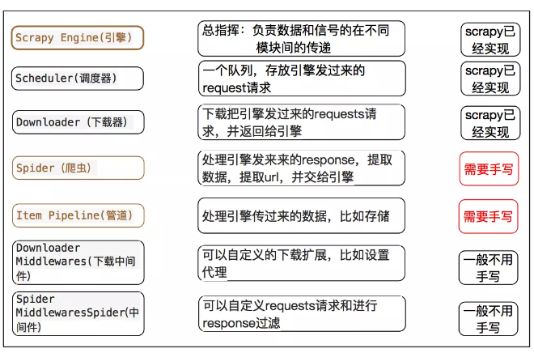
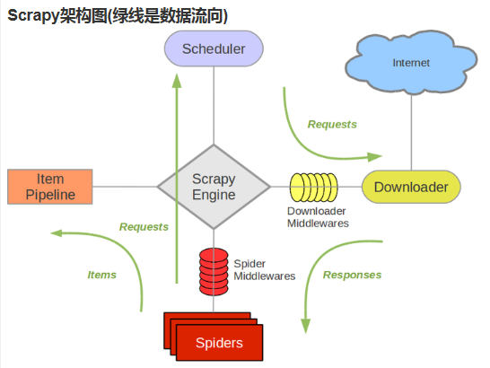
发

Slide 67
Scrapy共有7大架构，
ScrapyEngine(引擎)
负责Spider、ItemPipeline、Downloader、Scheduler中间的通讯，信号、数据传递等。
Scheduler(调度器)
负责接收引擎发送过来的Request请求，
并按照一定的方式进行整理排列、入队。
当引擎需要时，便把这些请求交还给引擎
优先队列, 去除重复的网址。
DownloaderMiddlewares（下载中间件）
可以自定义扩展下载功能的组件，
下载的方式、
下载数据的选取、
存储等功能。

Slide 68
Scrapy共有7大架构，
Spider（爬虫）
负责处理所有Responses（网站的响应）
从中分析提取数据，获取Item字段需要的数据，
并将需要访问的URL提交给引擎，再次进入Scheduler(调度器)。
SpiderMiddlewares（爬虫中间件）
一个可以自定义扩展
进入Spider的Responses，
从Spider出去的Requests
和操作引擎通信或是和Spider通信的“桥梁功能组件”。

Slide 69
Scrapy共有7大架构，
Downloader（下载器）
下载Scrapy Engine(引擎)发送的所有Requests请求，
将其获取到的Responses（响应）交还给Scrapy Engine
再由引擎交给Spider来处理。
建立在twisted这个高效的异步模型上的
ItemPipeline(管道)
管道负责处理从Spider中获取到的Item，
是进行后期的处理的地方。
进行详细分析、过滤、存储等
持久化实体、
验证实体的有效性、
清除不需要的信息

Slide 70
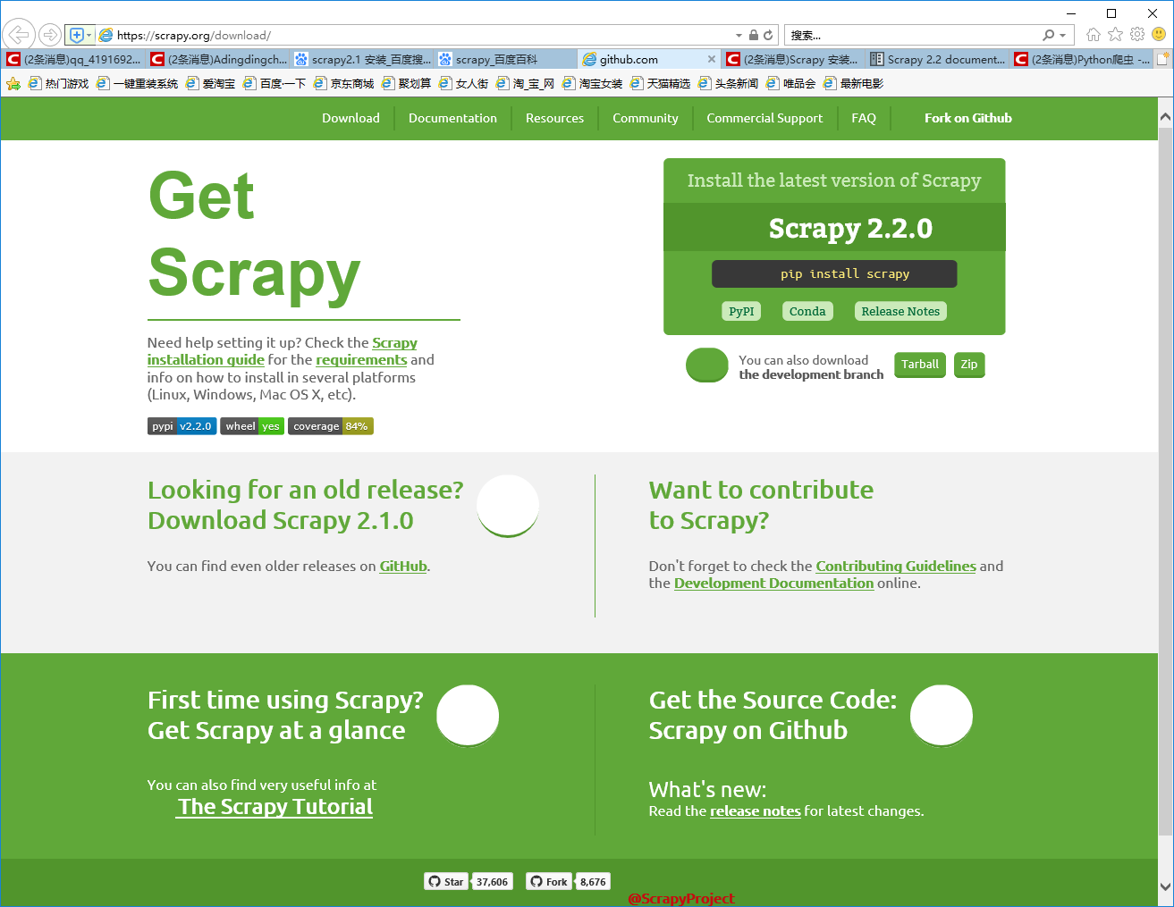
4.2 scrapy 开始
下载https://scrapy.org/download/

Slide 71
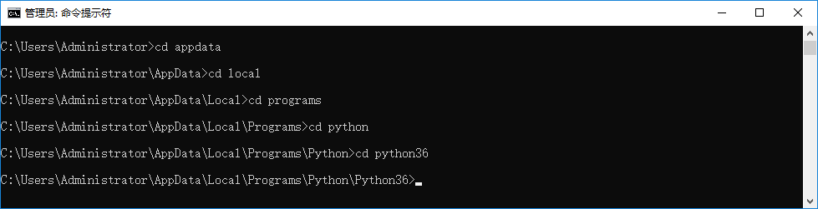
解压缩scrapy-2.1.0
Copy 文件夹到python 位置

Slide 72
Cmd
setup.py build
setup.py install
Reading https://pypi.org/simple/pyOpenSSL/
error: The read operation timed out
error: The 'pyasn1' distribution was not found and is required by service-identity
Reading https://pypi.org/simple/idna/
error: The read operation timed out

Slide 73
Scrapys实现了底层多线程请求，
它使用Twisted异步网络框架来处理网络通讯。
Python Twisted 网络引擎模块
https://blog.csdn.net/u011146423/article/details/83375254
使得Scrapy可以为我们加快下载速度，而不用我们自己去实现多线程异步爬取，

Slide 74
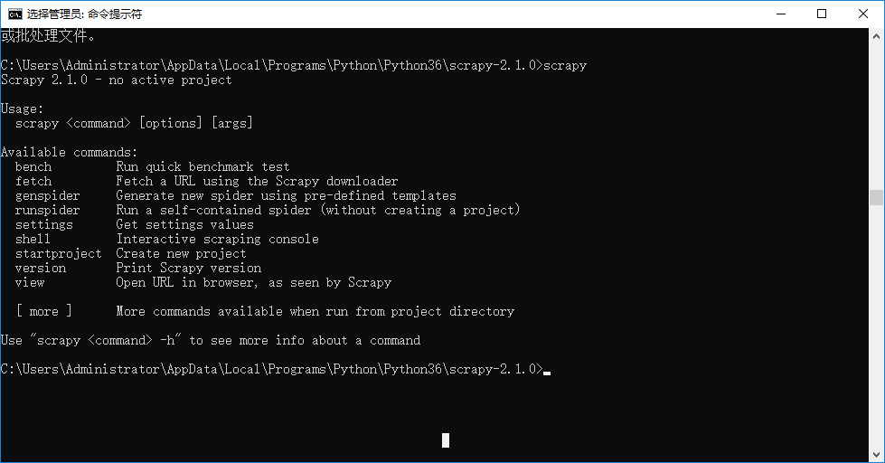
测试 scrapy

Slide 75
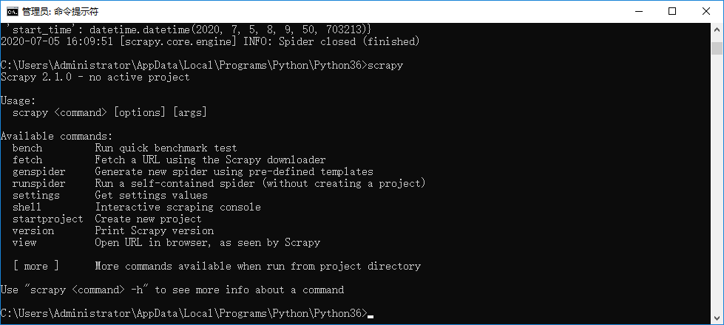
创建爬虫文件

Slide 76
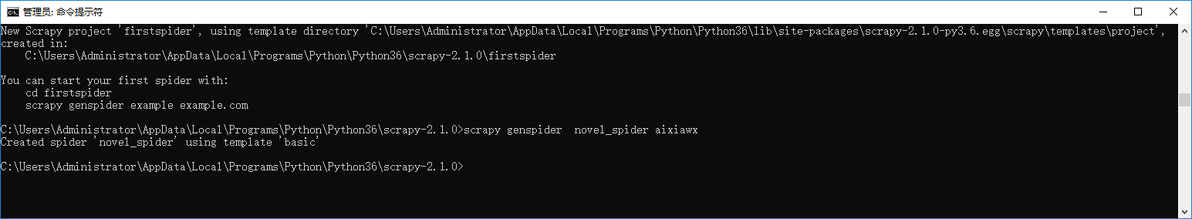
命令：scrapy genspider 爬虫名 域名
创建完成后会自动生成爬虫名.py 文件
scrapy genspider novel_spider aixiawx

Slide 77
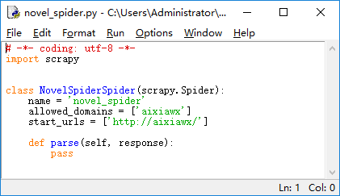
爬虫文件novel_spider.py
分析需要提取的数据
在parse方法中做数据的提取
使用Xpath，从页面的HTML Source里面选取要要抽取的数据

Slide 78
novel_spider.py
# -*- coding: utf-8 -*-
import scrapy
class NovelSpiderSpider(scrapy.Spider):
name = 'novel_spider‘
#name: scrapy唯一定位实例的属性，必须唯一
allowed_domains = ['aixiawx']
# allowed_domains：允许爬取的域名列表，不设置表示允许爬取所有
start_urls = ['http://aixiawx.com/16/16039/10137185.html']
#start_urls：起始爬取列表，可以是多个url
def parse(self, response):
# parse：回调函数，处理response并返回处理后的数据和需要跟进的url
pass

Slide 79
4.3 Scrapy shell 分析目标网页的xpath
Scrapy内置的Selector选择器
不用再导入第三方包
Selector有四个基本的方法
xpath( )
xpath表达式，
程序返回该表达式所对应的所有节点的selector list选择器列表，从而筛选我们想要定位的元素。
css( )
css表达式，
返回该表达式所对应的所有节点的selector list选择器列表，
语法和 BeautifulSoup4相同。
python3 scrapy css选择器(Selectors) 用法
https://blog.csdn.net/dangsh_/article/details/78617178
re( )
正则表达式，
对数据进行提取，返回Unicode字符串list列表。
extract( )
序列化节点为Unicode字符串，并返回list列表。

Slide 80
Xpath
XML路径语言（XML Path Language），它是一种用来确定XML文档中某部分位置的语言
XPath基于XML的树状结构，提供在数据结构树中找寻节点的能力。
https://www.w3school.com.cn/xpath/index.asp
https://www.runoob.com/xpath/xpath-tutorial.html
XPath 实例
加载 XML 文档
选取节点
Scrapy中已内置了相应的Selector选择器。
提取内容

Slide 81
scrapy的选择器Xpath
/ 绝对路径，从根节点开始
/html/body/form/input
#查找html下的body下的form下的所有input节点
// 相对路径
//input
#查找所有input节点
通配符*选择未知的节点
//form/*
#查找form节点下的所有节点
//*
#查找所有节点
//*/input
#查找所有input节点（input至少有爷爷辈亲戚节点）

Slide 82
@符号是属性符
//input[@name]
#定位所有包含name属性的input节点
//input[@*]
#定位含有属性的所有的input节点
//input[@value='2']
#定位所有value=2的input节点
//div[@id]
选取所有拥有名为 id 的属性的 div 元素。
//div[@class=‘eng’]
选取所有 div 元素，且这些元素拥有值为 eng 的 class 属性。
使用便捷的函数来增强定位的准确性
//a[contains(@href,'promote.html')]
#定位href属性中包含“promote.html”的所有a节点
//a[text()='应用推广']
#元素内的文本为“应用推广”的所有a节点
//a[starts-with(@href,'/ads')]
#href属性值是以“/ads”开头的所有a节点

Slide 83
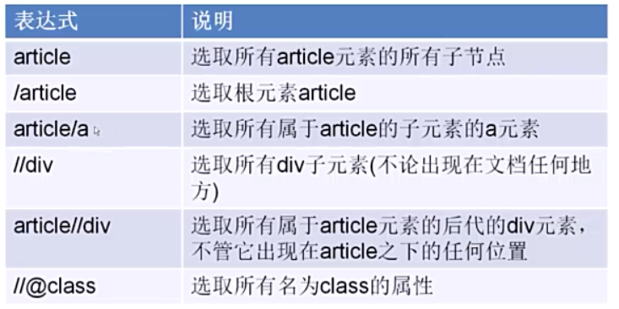
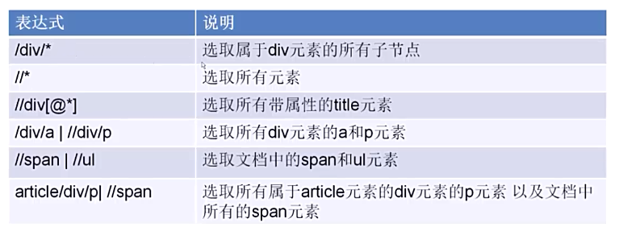
Scrapy –xpath 用法

Slide 84
Scrapy shell
也称"Scrapy终端"，
交互终端，
使我们可以在未启动spider爬虫的情况下尝试及调试代码。
可以直接用来测试XPath或CSS表达式，而不用import导入相应模块。
通过查看其运行的结果，方便了我们分析目标网页，并从中测试我们的表达式是否提取到了数据。

Slide 85
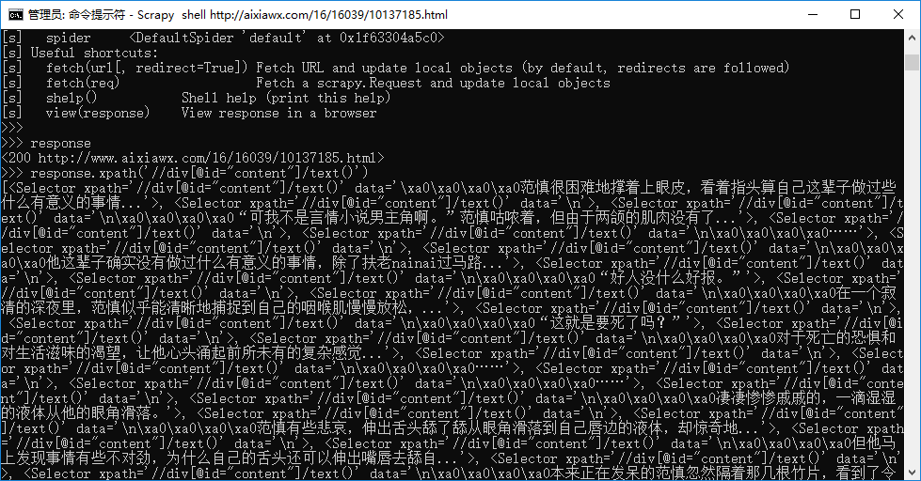
打开CMD命令窗口
Scrapy shell http://aixiawx.com/16/16039/10137185.html
>>> response
>>>response.xpath('//div[@id="content"]/text()')

Slide 86
xpath为scrapy中的解析方式
xpath函数返回的为列表，
列表中存放的数据为Selector类型数据。
解析到的内容被封装在Selector对象中，需
要调用extract()函数将解析的内容从Selector中取出。
如果可以保证xpath返回的列表中只有一个列表元素，则可以使用extract_first(), 否则必须使用extract()
两者等同，都是将列表中的内容提取出来
title = li.xpath('./div[2]/h1/a/text()').extract_first().strip()
title = li.xpath('./div[2]/h1/a/text()')[0].extract().strip()

Slide 87
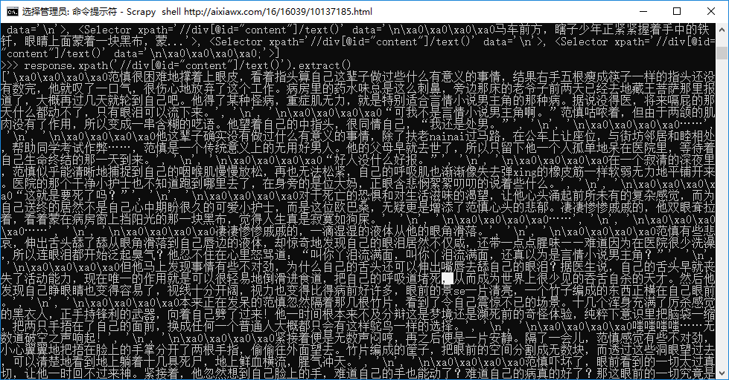
>>>response.xpath('//div[@id="content"]/text()').extract()
>>>exit()

Slide 88
novel_spider.py
# -*- coding: utf-8 -*-
import scrapy
class NovelSpiderSpider(scrapy.Spider):
name = 'novel_spider'
allowed_domains = ['aixiawx']
start_urls = ['http://aixiawx.com/16/16039/10137185.html']
def parse(self, response):
print ("dfdg")
data=response.xpath('//div[@id="content"]/text()').extract()
print (data)
pass

Slide 89
命令行运行爬虫程序
全局命令
scrapy runspider <spider_file.py>
项目级命令
scrapy crawl <spider_file.py>

Slide 90
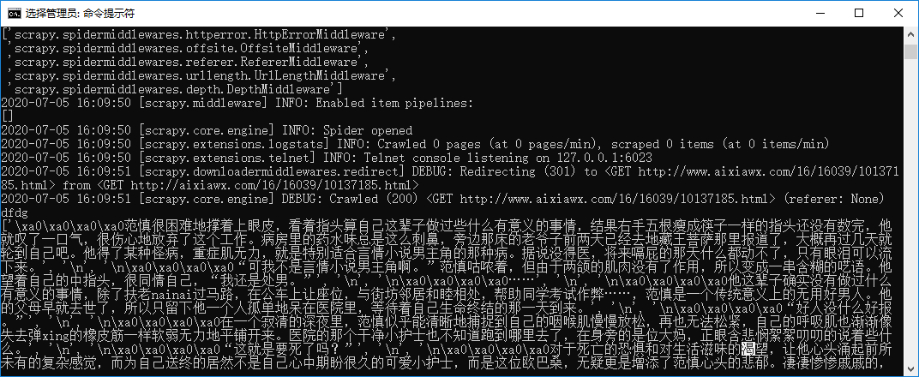
scrapy runspider novel_spider.py

Slide 91
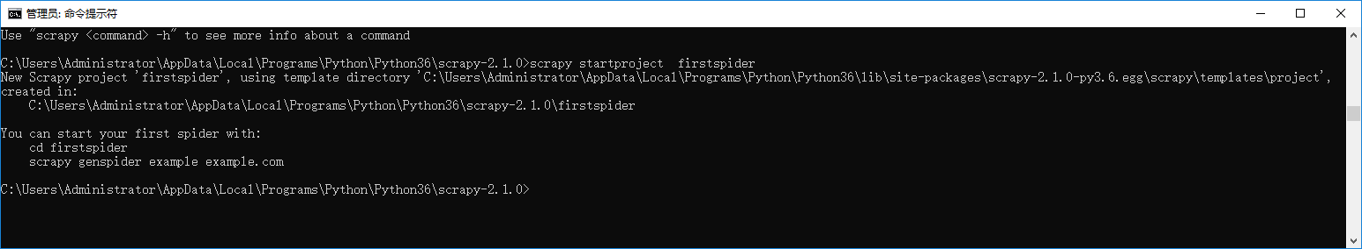
4.4 Scrapy 项目
创建scrapy项目
命令： scrapy startproject firstspider

Slide 92
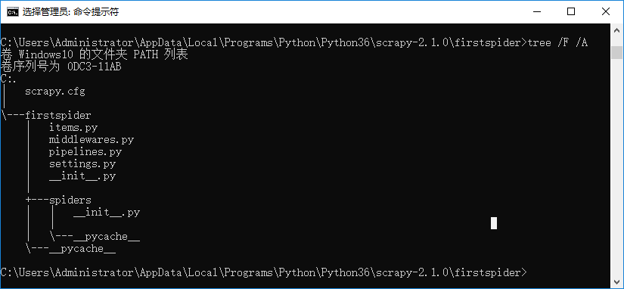

Slide 93
框架会自动在当前目录下创建一个同名的文件夹 firstspider
scrapy.cfg: 项目的配置文件
Firstspider文件夹
放置spider代码的目录
items.py:需要提取的数据结构定义文件。
middlewares.py: 是和Scrapy的请求/响应处理相关联的框架。
pipelines.py: 用来对items里面提取的数据做进一步处理，如保存等。
settings.py: 项目的配置文件。

Slide 94
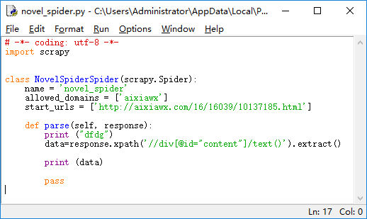
拷贝
spiders目录中只有__init__.py文件，
将之前创建的novel_spider.py拷贝到此文件中
运行
scrapy crawl <spider_name>
scrapy crawl novel_spider

Slide 95
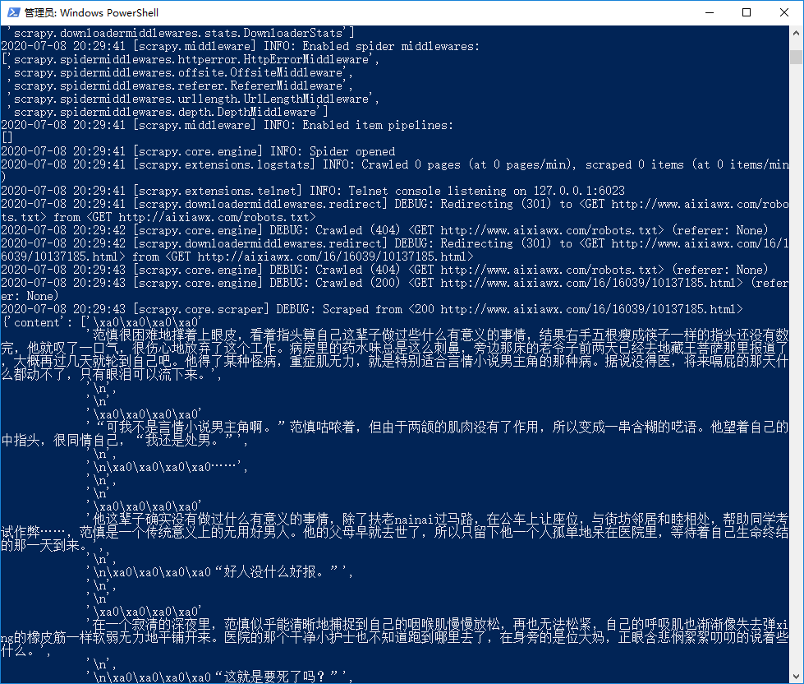
5.6 Scrapy 项目

Slide 96
制作 Scrapy 爬虫 一共需要四步：
新建项目 ：新建一个新的爬虫项目
明确目标 （编写items.py）：明确你想要抓取的目标
制作爬虫 （spiders/xxspider.py）：制作爬虫开始爬取网页
存储内容 （pipelines.py）：设计管道存储爬取内容

Slide 97
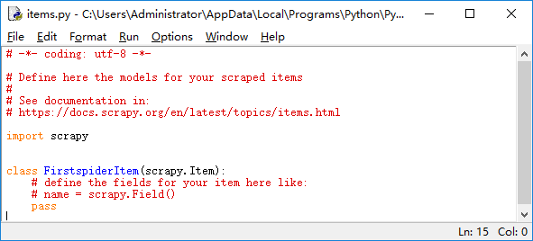
编写items.py
items.py: 需要提取的数据结构定义文件
Item 定义结构化数据字段，用来保存爬取到的数据，
有点像Python中的dict，但是提供了一些额外的保护减少错误

Slide 98
items.py
import scrapy
class FirstspiderItem(scrapy.Item):
# define the fields for your item here like:
# name = scrapy.Field()
title = scrapy.Field()
content= scrapy.Field()
pass

Slide 99
修改novel_spider.py : 分析需要提取的数据
from firstspider.items import FirstspiderItem
item = FirstspiderItem()
item['title']=response.xpath("/html/head/title/text()").extract()[0]
item['content'] = response.xpath('//div[@id="content"]/text()').extract()
yield item

Slide 100
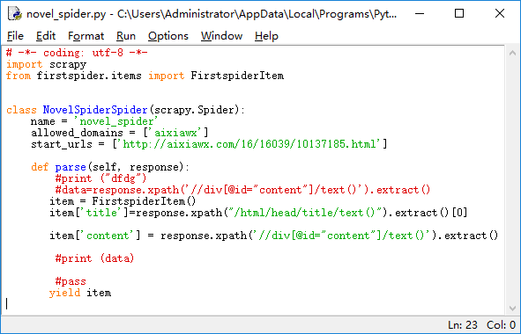

Slide 101
启动爬取脚本
scrapy crawl <spider_file.py>
数据持久化存储
基于终端指令的持久化存储
scrapy crawl <spider_file.py>
-o 将数据保存到指定文件
windows终端不能使用txt格式
-t 指定数据的格式,支持的数据格式有
xml,
json,
csv,
pickle, python二进制序列化格式
Marshal 直译为“编排”， 在计算机中特 指将数据按某种描述格式编排出来，通常来说一般是从非文本格式到文本格式的数据转化
数据库存储 scrapy-mongodb 模块

Slide 102
CSV文件
CSV(comma-separated values),是目前比较流行的一种文件存储格式。
CSV是以逗号间隔的文本文件
例子如下：
Year,Make,Model,Description,Price
1997,Ford,E350,"ac, abs, moon",3000.00
1999,Chevy,"Venture ""Extended Edition""","",4900.00
看起来就是表格的压缩版
优点
被Excel和很多的应用程序支持。
用来做数据存储容量小
很多数据集采用格式

Slide 103
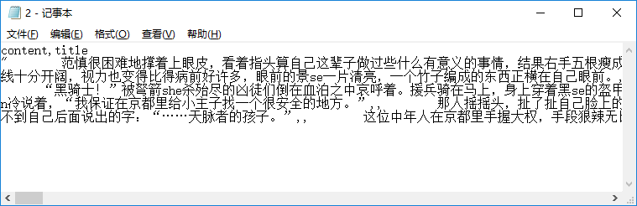
scrapy crawl novel_spider -o 2.csv -t csv

Slide 104
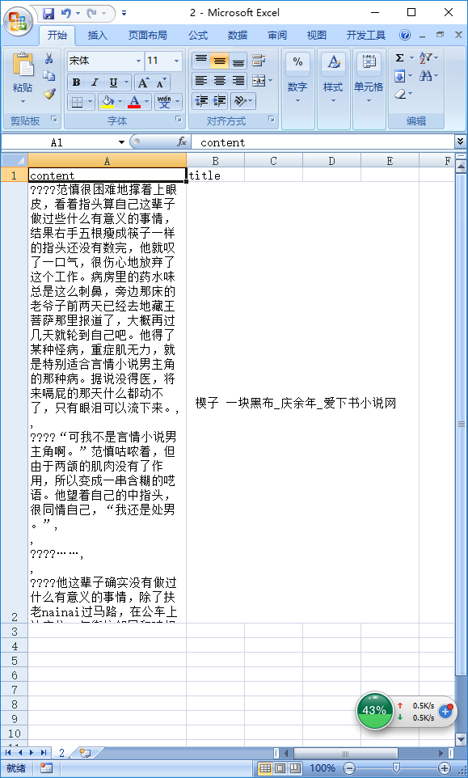

Slide 105
只要是数据持久化存储，parse方法必须有返回值（也就是return后的内容）
return items
yield关键字

Slide 106
return items方式
将所有的数据获取出来然后一次性进行处理，
这种方式效率十分的低，体现不出框架的优势，
yield将方法转换成生成器。我们可以理解成一种特殊的return方法。
yield方式，
返回生成器，
每构造一个items就用yield，提升效率。

Slide 107
yield 入门
yield返回的是一个生成器，也是可迭代对象，有利于减小服务器资源，
生成器相当于一种方法而不是具体的信息，占用内存小。
执行到yield 时，函数就返回一个迭代值，
下次迭代时，代码从 yield 的下一条语句继续执行，
而函数的本地变量看起来和上次中断执行前是完全一样的，
于是函数继续执行，直到再次遇到 yield。

Slide 108
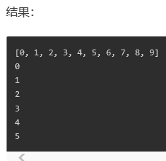
def f1():
list=[]
for i in range(10):
list.append(i)
return list
def f2():
for i in range(10):
yield i
print(f1())
gen=f2()
print(next(gen))
print(next(gen))
print(next(gen))
print(next(gen))
print(next(gen))
print(next(gen))

Slide 109
4.5 爬取多个网页
爬虫文件---爬虫类
start_urls
起始爬取列表，可以是多个url
start_urls = ('http://example.com/page1', 'http://example.com/page2',)

Slide 110
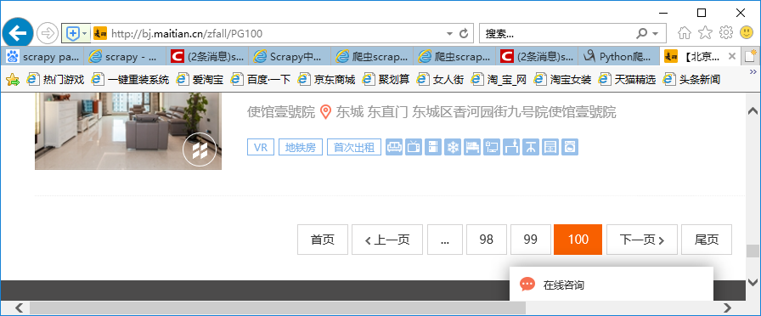
麦田租房信息爬网站
http://bj.maitian.cn/zfall/PG1
http://bj.maitian.cn/zfall/PG2
…

Slide 111
豆瓣读书
首页url为"https://book.douban.com/top250?start=0",
以后每翻页一次start字段值递增25，
这样就可以很容易用一个循环做到url的构建，
今日头条图片，
分析Ajax后
首页url为https://www.toutiao.com/search_content/?offset=0&format=json&keyword=街拍&autoload=true&count=20&cur_tab=1&from=search_tab&pd=synthesis
Json 文件
以后每页更改其中offset参数递增20，
则可以利用urlencode()方法构建url。

Slide 112
方式一：通过占位符，构造通用url
start_urls = ['http://bj.maitian.cn/zfall/PG{}'.format(page) for page in range(1,4)]
url_prefix = "http://www.yyyy.com/yyy/yyy-list.php?page={}"
start_urls = [ url_prefix.format(i) for i in range(1,101)]

Slide 113
方式二：通过重写start_requests方法，获取所有的起始url。（不用写start_urls）
爬虫文件---爬虫类
def start_requests(self):
pages=[]
for page in range(90,100):
url='http://bj.maitian.cn/zfall/PG{}'.format(page)
page=scrapy.Request(url)
pages.append(page)
return pages

Slide 114
方式三：递归调用parse 直到每个页面爬取完
class QiubaiSpider(scrapy.Spider):
name = 'qiubai'
start_urls = ['https://www.qiushibaike.com/text/']
# 设计一个url模板
url = 'https://www.qiushibaike.com/text/page/%d/'
pageNum = 1
def parse(self, response):
div_list = response.xpath("//div[@id='content-left']/div")
for div in div_list:
....
# 将item提交给管道
yield item
# 多url， 请求的手动发送
if self.pageNum <= 13: # 控制！否则无限递归了。。
self.pageNum += 1
print('爬第：%d 页' % self.pageNum)
new_url = self.url % self.pageNum
# callback 回调函数，页面进行解析
yield scrapy.Request(url=new_url, callback=self.parse)

Slide 115
4.6 爬取多层网页
解析函数的末尾，通过Request方法对下一个页面手动发起请求
先提取二级页面url，再对二级页面发送请求
def parse(self, response):
next_url = response.xpath('//div[2]/h2/a/@href').extract()[0]
yield scrapy.Request(url=next_url, callback=self.next_parse)
# 注意要用yield，回调函数不带括号

Slide 116
scrapy自动发现一个网页上的所有链接，然后再 去抓取这些链接的内容 yield 的作用就是把一个函数变成一个 generator（生成器）
class MySpider(BaseSpider):
name = 'myspider‘
start_urls = ( 'http://example.com/page1', 'http://example.com/page2',)
def parse(self, response):
for item_url in item_urls:
yield Request(url=item_url, callback=self.parse_item)
def parse_item(self, response):
item = MyItem()
yield Request(url=item_details_url, meta={'item': item}, callback=self.parse_details)
def parse_details(self, response):
item = response.meta['item']
return item
Notes:
yield

Slide 117
解析的数据不在同一张页面中，最终如何将数据传递
在对下一层级页面发送请求的时候，
通过meta参数进行数据传递，
meta字典就会传递给回调函数的response参数。
下一级的解析函数通过response获取item
先通过 response.meta返回接收到的meta字典，
再获得item字典

Slide 118
def parse(self, response):
item = Item()
Item["field1"] = response.xpath('expression1').extract()[0]
Item["field2"] = response.xpath('expression2').extract()
next_url = response.xpath('expression3').extract()[0]
yield scrapy.Request(url=next_url, callback=self.next_parse,meta={'item':item})
def next_parse(self,response):
item = response.meta['item']
item['field'] = response.xpath('expression').extract_first()
yield item

Slide 119
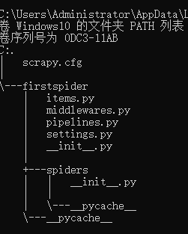
4.7 settings.py配置文件
scrapy.cfg：
项目的配置文件
一般不需要修改，也不能删除
settings.py:
项目的设置文件，
在此文件中的设置可以控制包括核心、插件、pipeline以及Spider组件。
设置全局变量的值、
通道的开启和关闭
多个通道和爬虫的执行优先级

Slide 120
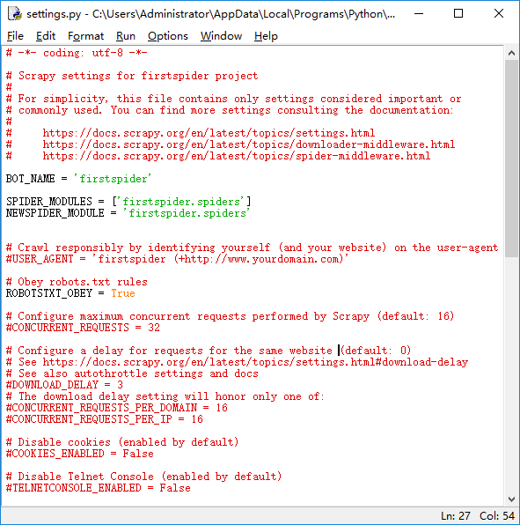

Slide 121
scrapy的配置文件settings
https://www.cnblogs.com/longyunfeigu/p/9494408.html
第一部分：基本配置
项目名称，默认的USER_AGENT由它来构
爬虫应用路径
客户端User-Agent请求头
是否遵循爬虫协议
ROBOTSTXT_OBEY = False
是否支持cookie，cookiejar进行操作cookie，默认开启
第二部分：并发与延迟
第三部分：智能限速/自动节流

Slide 122
第四部分：爬取深度与爬取方式
1、爬虫允许的最大深度，
可以通过meta查看当前深度；0表示无深度
# DEPTH_LIMIT = 3 #
2、爬取时，0表示深度优先Lifo(默认)；1表示广度优先FiFo
3、调度器队列
4、访问URL去重
第五部分：中间件、Pipelines、扩展
第六部分：缓存

Slide 123
4.8 Pipeline组件
https://www.jianshu.com/p/73920111ff08
管道的主要责任
负责处理有蜘蛛从网页中抽取的Item，
清晰、验证和存储数据。
spider爬取的数据都会通过这个pipeline处理，可以在pipeline中不进行操作或者执行相关对数据的操作。
管道的功能
1.清理HTML数据
2.验证解析到的数据（检查Item是否包含必要的字段）
3.检查是否是重复数据（如果重复就删除）
4.将解析到的数据存储到数据库中

Slide 124
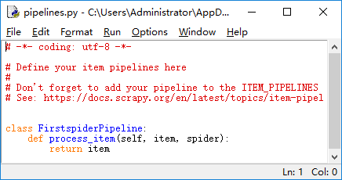
Pipeline中的操作
process_item(item, spider)
每一个item管道组件都会调用该方法，
所以文件的开启和关闭操作写在了另外两个只会各自执行一次的方法中。
并且必须返回一个item对象实例或raise DropItem异常。
被丢掉的item将不会在管道组件进行执行。
此方法有两个参数，
item,即要处理的Item对象，
spider,即爬虫。
open_spider(spider)
开始爬虫时，执行一次
close_spider(spider)
结束爬虫时，执行一次

Slide 125
def __init__(self):
self.file = None
def open_spider(self,spider):
self.file = open('maitian.csv','a',encoding='utf-8') # 选用了追加模式
self.file.write(",".join(["标题","月租金","面积","区域","地址","\n"]))
print("开始爬虫")
def process_item(self, item, spider):
content = [item["title"], item["price"], item["square"], item["area"], item["adress"], "\n"]
self.file.write(",".join(content))
return item
def close_spider(self,spider):
self.file.close()
print("结束爬虫")

Slide 126
Pipeline 数据处理
def process_item(self, item, spider):
valid = True
for data in item:
if not data:
valid = False
raise DropItem('Missing{0}!'.format(data))
if valid:
self.collection.insert(dict(item))
log.msg('??????!', level=log.DEBUG, spider=spider)
return item

Slide 127
Pipeline 数据去重
from scrapy.exceptions import DropItem
def process_item(self, item, spider):
if item['id'] in self.ids_seen:
raise DropItem("Duplicate item found: %s" % item)
else:
self.ids_seen.add(item['id'])
return item

Slide 128
Scrapy为下载item提供了可重用的 item pipelines
FilesPipeline 文件
Images Pipeline 图片
MongoPipeline 数据库
步骤
修改settings.py文件，启动相应pipeline
修改pipelines.py文件，重写pipeline，实现保存

Slide 129
要启用Pipeline的话必须要在settings.py里配置一下ITEM_PIPELINES
每个pipeline后面有一个数值，
这个数组的范围是0-1000，
这个数值是这些在pipeline中定义的类的优先级，越小越优先。
数值300
ITEM_PIPELINES = {
‘firstspider.pipelines.FirstspiderPipeline': 300,
…..
}
项目名 . Pipelines.类名

Slide 130
Python语言爬虫
Padas模块直接读取网页中的表格
python爬虫库，模块
正则表达式
Beautiful Soup爬虫
python爬虫框架 Scrapy
JSON模块直接读取网页中的JSON数据
针对JSON的解析， 有JSONPath

Slide 131
比较
request和bs4
页面级爬虫，功能库
并行性考虑不足，性能较差
重点在于页面下载
初学容易上手
大型开发就比较麻烦，要自己造轮子，适合学生党偶尔有个需求
Scrapy
网站级爬虫，框架
并行性好，性能较高
重点在于爬虫结构
初学麻烦，或者觉得它过于庞大，但是做项目后发现还是用轮子更方便，你能想到的小功能，它很多都封装好

Slide 132
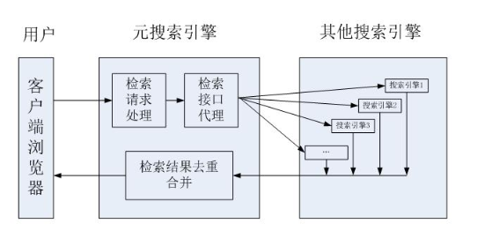
五、元搜索引擎
元搜索引擎又称多搜索引擎
通过一个统一的用户界面帮助用户在多个搜索引擎中选择和利用合适的（甚至是同时利用若干个）搜索引擎来实现检索操作，是对分布于网络的多种检索工具的全局控制机制

Slide 133
百度
到百度搜索主页去输入关键词，
爬取结果网页，获取需要信息。
并根据其产生的url形式去总结，百度元搜索所使用的url。
Google
提供了强大的API支持元搜索
https://developers.google.com/web-search
Yahoo
提供的API在2011年就已经不再免费使用了
Bing
提供的Web Search API
http://msdn.microsoft.com/en-us/library/dd900818.aspx

Slide 134


Slide 135
应用
结果合并
结果筛选，处理
问题
IP屏蔽
百度
用户交互
Google

